Slide 1

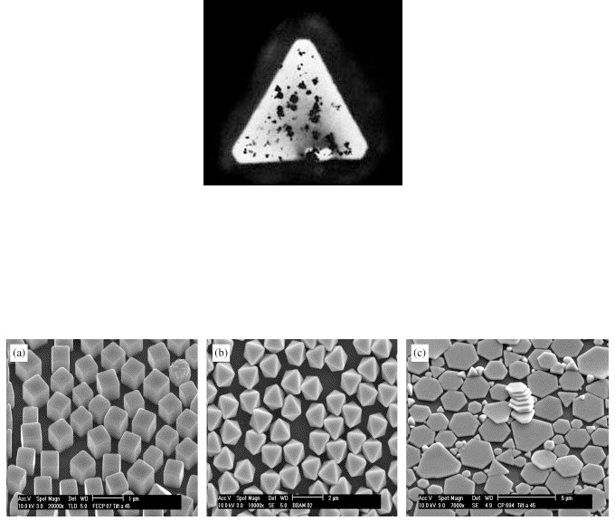
Cap.7- Química da Fotografia a Preto e Branco

Slide 2
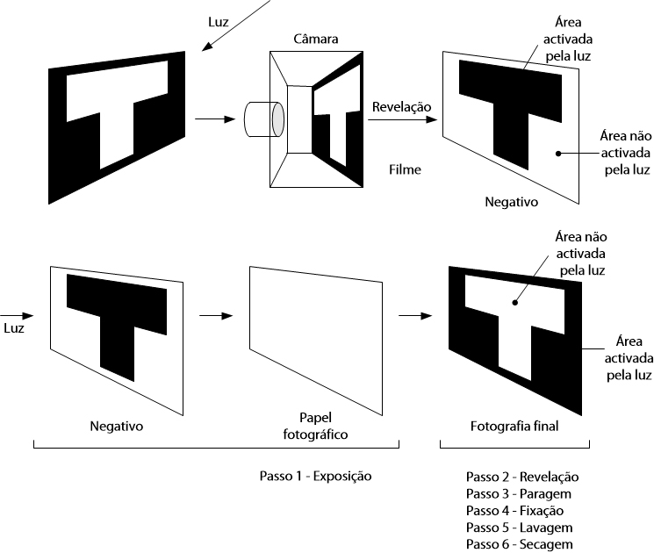
Principais passos do Processo Fotográfico

Slide 3
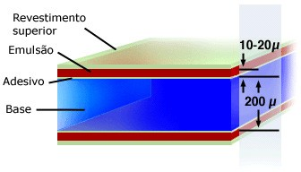
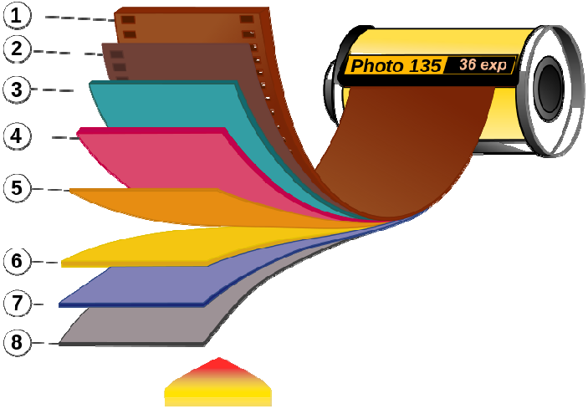

7.1 ‐ Constituição de um filme PB
Revestimento superior – Camada de protecção que impede os passos da revelação de destruir o filme.
Emulsão – Gelatina e halogeneto de prata.
Base – Acetato de celulose ou poliéster.
1. Base de filme; 2. Camada pra subbing; 3. Camada sensível à luz vermelha; 4. Camada sensível à luz verde; 5. Filtro amarelo; 6. camada sensível à luz azul; 7. Filtro UV; 8. Camada protetora; 9. (filme expositivo à luz visível).

Slide 4
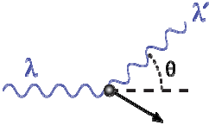
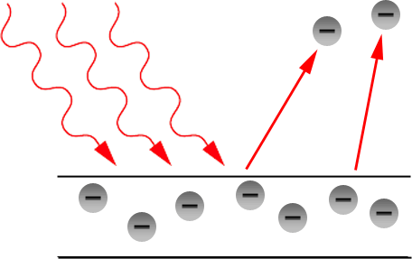
7.2 – Mecanismos fotoquímicos de formação da imagem
É reconhecido que a exposição de qualquer substância e uma fonte de radiação Electromagnética no comprimento de onda e energia correctos, também emita radiação electro‐magnética, segundo os seguintes efeitos:
Efeito de Compton: explica como a luz pode comportar‐se como um fluxo de partículas (fotões) com energia inversamente proporcional ao comprimento de onda (ou directamente proporcional à frequência) da radiação electro‐magnética;
Efeito fotoeléctrico: emissão de electrões por parte de um material, quando exposto a uma radiação eletromagnética (como a luz) de comprimento de onda suficientemente baixo (frequência suficientemente alta), cujo fluxo depende do material e da radiação;
* Produção de par:
refere‐se à criação de uma
partícula elementar e sua antipartícula, geralmente a partir de um fotão.

Slide 5
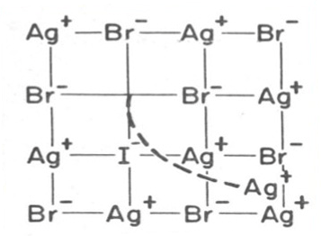
* A estrutura do cristal contém:
90 a 99% de brometo de prata (AgBr)
e
1 a 10% de iodeto de prata (AgI)
A adição de iodeto de prata à estrutura faz com que alguns iões brometo (Br–) sejam substituídos por iões iodeto (I–).
Nestas condições alguns iões prata (Ag⁺) libertam‐se da rede do cristal e transformam‐se em iões de prata intersticial que se movimentam livremente na rede do cristal

Slide 6
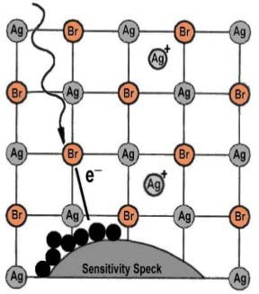
Manchas de sensibilidade (sensibility specks)
São zonas de imperfeições nas superfície da rede cristalina do brometo de prata, a que também se chama “armadilhas de electrões”.
Estas imperfeições podem ser devidas a defeitos na rede cristalina ou a aglomerados de sulfureto de prata (Ag₂S), Ouro, outros metais vestigiais (dopantes) ou uma mistura do todos estas impurezas.
Os iões de prata intersticial (Ag⁺) recebem os electrões ejectados dos iões brometo (Br–) formando átomos de prata metálica que se aglomeram nas manchas de sensibilidade.

Slide 7
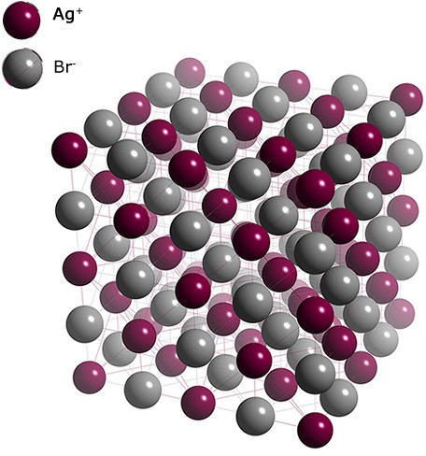
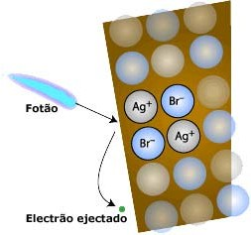

7.2.1 ‐ Formação da imagem latente (I)
Br ⁻ ⎯^{fo}⎯⎯^{tão}→Br ⁰ + e ⁻
Ag ⁺ + e ⁻ ⎯→ Ag ⁰
Uma radiação suficientemente energética provoca a ejecção de um electrão do ião brometo (Br–) que será captado pelo ião prata (Ag⁺) que se reduz a prata metálica (Ag⁰)

Slide 8
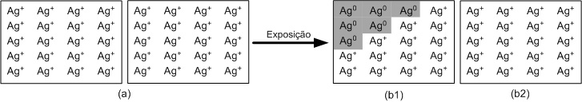
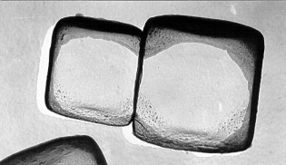
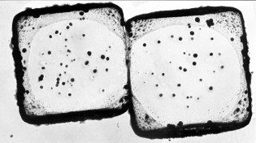
Os cristais fotossensibilizados contêm um pequeno número de germes de prata metálica (Ag⁰) pretos que serão os catalizadores da revelação.

Slide 9
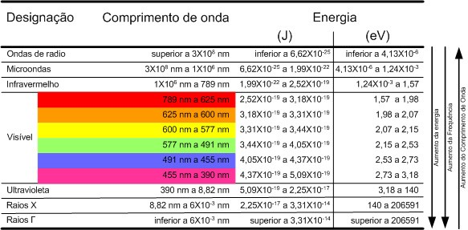
7.2.2 ‐ Variação da fotossensibilidade do AgBr com o comprimento de
onda da radiação
A activação dos cristais de AgBr depende da radiação electromagnética e da energia a ela associada.
A radiação com energia suficiente para promover a ejecção de electrões do ião brometo terá que ser superior a 2,5 eV e corresponde a 450 nm (azul).

Slide 10
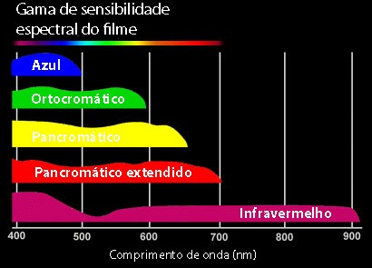

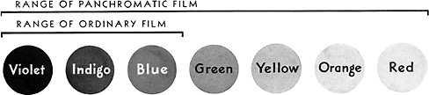
7.2.3 ‐ Mecanismo de sensibilização espectral
Sensibilizadores espectrais:
Cianinas amarelas – revelam os azuis Cianinas vermelhas – revelam os verdes Cianinas azuis – revelam os vermelhos
Pinacianol
Carbocianina que revela o vermelho
Tonalidades cinza do espectro visível reveladas comum filme pancromático

Slide 11
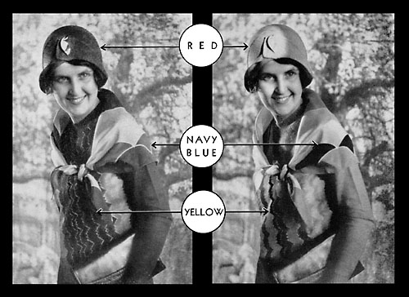
Emulsão com sensibilizadores espectrais
Emulsão sem sensibilizadores espectrais

Slide 12

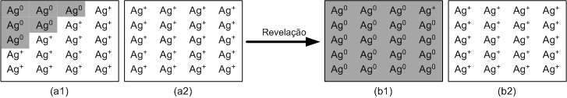
7.3 ‐ Revelação
Os núcleos originais de Ag⁰ servem de catalisadores para a redução dos restantes iões Ag+ do cristal fotossensibilizado
A espécie redutora é o revelador ou agente químico de revelação.
* Se os tempos de revelação forem respeitados, o revelador reduzirá também os iões Ag+ dos cristais não fotossensibilizados.

Slide 13
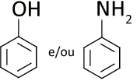
7.3.1 ‐ Agentes químicos de revelação
Características mais importantes:
Orgânicos cíclicos benzénicos com grupos amina (NH₂) e/ou hidróxido (OH) estes últimos chamados fenois.
E⁰ <0,120 eV (baixa electronegatividade) a pH baixo
red
Facilmente adsorvível à superfície do cristal activado.
Outras:
Solúveis
Estáveis
Isentos de toxicidade
Não corantes
Fáceis de fabricar
Económicos

Slide 14
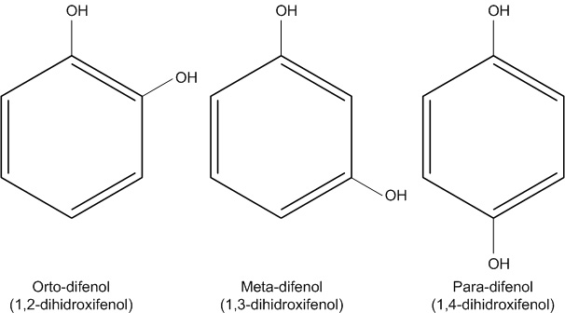
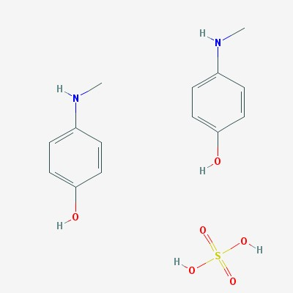
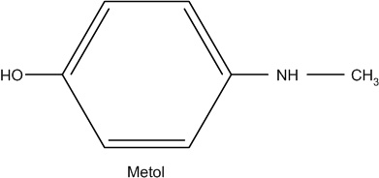
Hidroquinona
Pirocatequina
Resorcina
Hidroquinona
Metol
N-metil-p-aminofenol sulfato
N-metil-aminofenol
Fenidona
•Parafenilenodiamina
•Paraminofenol
•Amidol
•Ácido ascórbico

Slide 15
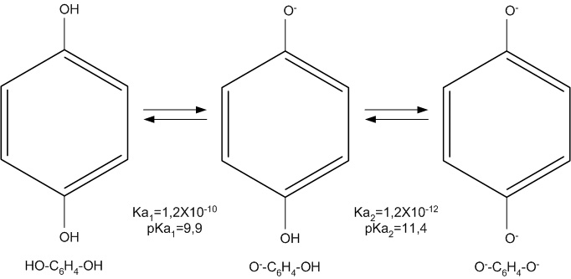
7.3.2 ‐ Equilíbrio Iónico da hidroquinona
Hidroquinona é mais redutora quando totalmente desprotonada
Capacidade reveladora para pH>12
Necessidade de adição de agente alcalinizante

Slide 16
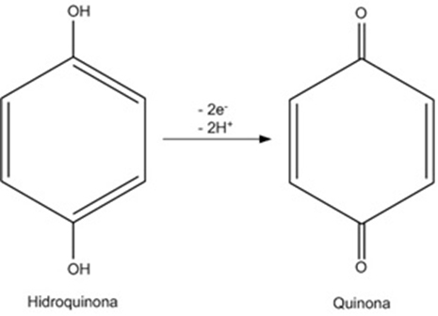
7.3.3 ‐ Equilíbrio redox da hidroquinona
T>15ºC pH>12

Slide 17
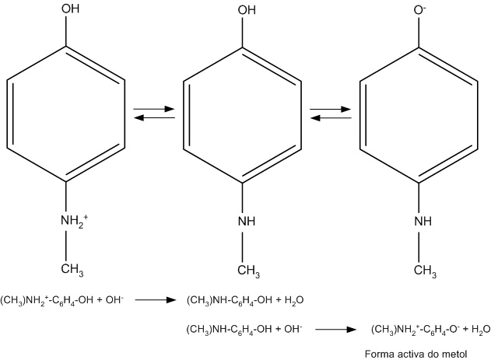
7.3.4 ‐ Equilíbrio iónico do metol

Slide 18
E o ião brometo (Br–)?
Não intervém
Interfere
Quando se dissocia na solução reveladora:
Adsorve‐se à superfícieda dispersão diminuindo a acção do revelador
Resolução:
Adição à solução do revelador um removedor de halogeneto. Ex.: Citrato de sódio ou Sulfito de Sódio Na₂SO₃

Slide 19
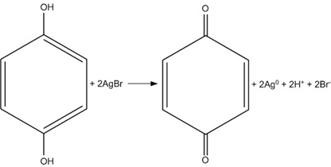
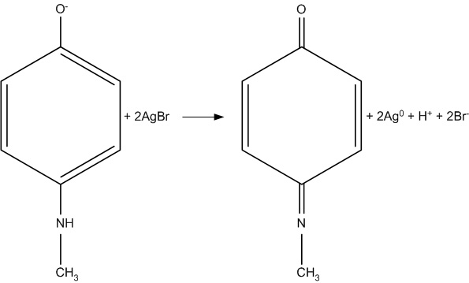
7.3.5 – Mecanismo de revelação
Hidroquinona
Metol

Slide 20
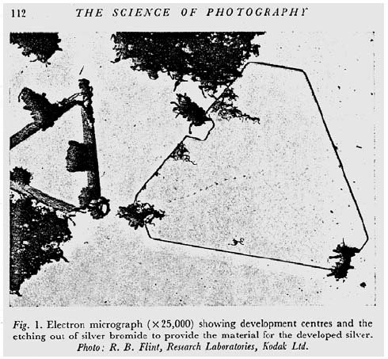

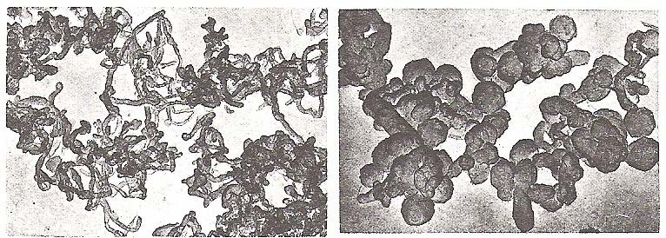
7.3.6 ‐ A forma do grão de prata metálica após a revelação
Núcleos de redução (átomos de Ag⁰)
Crescimento de filamentos para a gelatina
Emaranhados mais densos onde há maiores núcleos de Ag⁰

Slide 21
7.3.7 ‐ Revelação Química e Revelação Física
Revelação Química:
Redução dos iões Ag⁺ da rede cristalina
Revelação Física
Redução de iões Ag⁺ da solução do revelador.
  Colocados propositadamente em solução
  Dissolvidos do cristal de AgBr com a ajuda de um complexante.
Ex.:
    Sulfito de sódio
    Tiureia
    Ião tiossulfato
    Ião tiocianato
    Ião brometo

Slide 22
7.3.8 ‐ Superaditividade
Utilização conjunta de dois agentes reveladores em simultâneo:
  Fenidona+hidroquinona (PQ)
  Metol+hidroquinona (MQ)
Metol – agente principal
Hidroquinona – agente de apoio que regenera o metol

Slide 23
Mecanismo da superaditividade
Metol adsorve‐se à superfície da emulsão
Possui um extremo hidrófobo (CH₃) e outro hidrofílico (O)
Extremo hidrófobo orienta‐se para a gelatina
Extremo hidrofílico orienta‐se para a água e para os agregados de Ag⁰
Metol transfere electrões para os Ag⁺ e oxida‐se ficando inactivo.
Ag ⁺ + Ag ⁰
^{M}red ( adsorv ) ( s ) ^{→M}ox ( adsorv )
( s )
Hidroquinona em solução oxida‐se fornecendo electrões ao metol que por sua vez os encaminha para os iões Ag⁺.
^{H}red ( aq ) ^{+ M}ox ( adsorv ) ^{→H}ox ( aq ) ^{+ M}red ( adsorv )

Slide 24
    7.3.9‐ Agentes alcalinos
Devem ter boa capacidade tampão
      Hidróxido de Sódio (soda cáustica) ‐ NaOH
      Carbonato de sódio ou potássio – Na₂CO₃ ou K₂CO₃
      Metaborato de sódio (Kodalk®) ‐ NaBO₂.4H₂O
      Borax (tetraborato de sódio) ‐ Na₂B₄O₇.10H₂O
      Sulfito de sódio Na₂SO₃ (eventualmente)
Agentes mais alcalinos
Revelação mais enérgica
> Contraste
> Sensibilidade
> Velocidade
> Véu
Grão mais grosseiro

Slide 25
7.3.10 ‐ Antioxidantes
“Varredores” de oxigénio
Os redutores são sensíveis à oxidação pelo O₂ dissolvido na solução
Os antioxidantes reagem preferencialmente com o O₂ evitando que fique disponível para reagir com o redutor
Ex.:
Sulfito de sódio
Ácido ascórbico

Slide 26
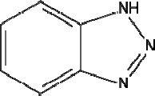
7.3.11 ‐ Antivéu (Restringente)
* Véu origina‐se pela revelação forçada dos cristais não fotossensibilizados Devido à utilização de pH alto
Agente inorgânico – Brometo de potássio (KBr) reage com os iões Ag⁺ em solução impedindo a sua revelação.
Agente orgânico – Benzotriazole liga‐se fortemente à superfície dos cristais impedindo o agente revelador de reduzir os iões Ag⁺.

Slide 27
7.3.12 ‐ Outros agentes
Anticalcareos
Molhantes
Antiespumas
Antisépticos
Solvente orgânico
Agentes tanantes (endurecedores da gelatina)
Caso particular do sulfito de sódio:
Antioxidante
Promotor da revelação física (dissocia o AgBr)
Superaditividade (remove a quinona que é castanha)
Removedor de halogeneto
Eventual capacidade alcalinizante

Slide 28
Exemplos de soluções reveladoras
Função | Componente | Quantidades para cada revelador^{[1]} (g)
 |  | Geral normal | Grão fino | Alto contraste | Baixo contraste | Alta definição
 |  | D-61A | D-76 | ID-13 | D-23 | Beutler
Revelador | hidroquinona | 3 | 5 | 12,5
 | metol | 1,5 | 2 |  | 7,5 | 1
Alcalino | hidróxido de sódio |  |  | 25
 | carbonato de sódio | 6 |  |  |  | 5
 | Borax |  | 2
Antioxidante | sulfito de sódio | 45 | 100 |  | 100 | 5
 | metabissulfito potássio |  |  | 12,5
Restringente (Antivéu) | brometo de potássio | 1 |  | 12,5
[1] Valores para 1 L de solução pronta a ser usada (na maioria das receitas as quantidades estão indicadas para soluções de reserva que são diluídas, e por vezes misturadas, no momento do uso)

Slide 29
7.4 ‐ Banho de paragem
Paragem do processo de revelação
Colocar em banho ácido
Ácido acético 2% (forte cheiro a vinagre) ou
Ácido cítrico 1,5% (inodoro)
Atenção:
Agente alcalino – carbonato de sódio
Banho de paragem – ácido acético de concentração elevada
Libertação de bolhas
Danificação da dispersão
Na₂CO ₃ + 2CH ₃COOH ⎯→H₂O + 2CH ₃COONa + CO ₂

Slide 30
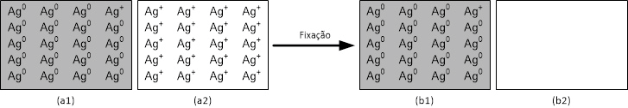
7.5 ‐ Fixação
Remoção dos iões Ag⁺não fotossensibilizados e que também não reagiram com o revelador
Estes iões são potencialmente activos podendo portanto ser reduzidos a Ag^{O} após o final do processo
Reagente de fixação: Tiossulfato de sódio Na₂S₂O₃ , eventualmente conhecido como hipossulfito de soda ou simplesmente hipossulfito.

Slide 31
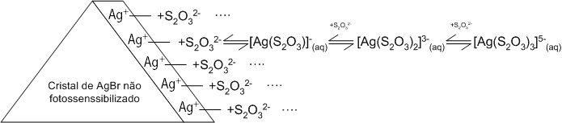
7.5.1 ‐ Mecanismo da fixação
1 – Um ião Tiossulfato S₂O₃ ^{2–} coordena‐se com um ião Ag⁺da superfície
dos cristais não revelados, formando um ião complexo Ag S₂O₃
–
– Um segundo ião tiossulfato S₂O₃ ^{2–} liga‐se ao ião complexo já existente formando um ião complexo solúvel Ag S₂O₃ ₂ ^{3–} que passa para a solução
– Para finalizar o processo de fixação, um terceiro ião tiossulfato liga‐se ao ião complexo solúvel que adquire uma forma mais estável Ag S₂O₃ ₃ ^{5–}que invalida a o retrocesso do processo de fixação.

Slide 32
–
E o ião brometo Br ?
O ião Br– vai para a solução do fixador e compete com este pela complexação com o Ag⁺
Consequência – perda de eficácia do tiossulfato
Resolução – aumentar de concentração do tiossulfato ou novo banho
O Aumento da concentração do tiossulfato tem limite porque a força iónica muito alta dissolve a gelatina
Resolução – adição de endurecedor sulfato de potássio e crómio CrK S0₄ – que necessita de pH<6 (com ácido acético ou bórico) Consequência –decomposição do ião tiossulfato:
S O²⁻ + H ⁺ ⎯⎯→HSO ⁻ + S
2 3 3
Resolução: Adição de sulfito de sódio Na₂SO₃
( s )
SO²⁻ + S ⎯⎯→ S O²⁻
3 2 3

Slide 33
7.5.2 ‐ Composição do banho fixador
Ordem de adição dos reagentes é: Fixador,
Preservador, Ácido e Endurecedor
Função | Componente | Quantidades para cada fixador ⁽¹⁾
 |  | F-6a |  | IF-2 | TF-2 | TF-3
 |  | Com endurecedor | Rápido | Sem endurecedor | Alcalino | Alcalino rápido
Fixador | Tiossulfato de Sódio | 240 g |  | 200 g | 250 g
 | Tiossulfato de Amónio |  | 175 g |  |  | 120 g
Preservador | Sulfito de sódio | 15 g | 25 |  | 15 g | 15 g
 | Metabissulfito de potássio |  |  | 13 g
Ácido | Ácido acético | 17 ml | 10 ml
 | Ácido bórico |  | 10 g
 | Kodalk^{® (2)} | 15 g |  |  | 10 g | 1,5 g
Endurecedor | Alúmen de potássio | 15 g

Slide 34
7.6 ‐ Lavagens
A lavagem serve para eliminar da dispersão o tiossulfato e os complexos prata‐tiossulfto após a fixação.
Hypo‐clearing ou hypo‐cleaning ‐ lavagem rápida e suave com sulfito de sódio a 2%
Hypo‐eliminators – elimina os traços do fixador e de viragens a selénio e a sépia.
Exemplo: Kodak Hypo-eliminator E1
Peróxido de Hidrogénio H₂O₂ a 3% (água oxigenada) | 125 ml
Amónia NH₃ a 10% ou Amónia "pura" | 100 ml ou 10 ml
Água | Até 1L

